Slide 1
3 DOMEINEN
Uit door endosymbiose Par. 5 blz. 112) ontstaan cellen hebben zich de huidige organismen ontwikkeld die we kunnen onderbrengen in 3 domeinen:
Eukaryoten
Bacteriën (zijn prokaryoot)
Archaea (zijn prokaruoot)
De laatste groep leeft onder extreme omstandigheden waardoor zij als een aparte groep worden beschouwd

Slide 2
EUKARYOTEN
Dit domein wordt onderverdeeld in
1. schimels
2. Planten
3. Dieren
4. Protisten *
* staat nog ter discussie (eencellig of meercellig)
Te denken valt aan algen

Slide 3
EUKARYOTEN
Kenmerken:
Altijd een celkern
Eencellig of meercellig
Voedingswijze (autotroof of heterotroof)
Wel of geen celwand
N.B. Virussen vallen buiten deze ordening.

Slide 4
Organische stoffen.
Organische stoffen
Door organismen gemaakt
Bevatten altijd C,
Daarnaast: H, O, N, P, S
Eiwitten óók N = stikstof
Grote(re) moleculen
Bevatten veel energie
- Koolhydraten,
-vetten,
-eiwitten,
-nucleïnezuren
Anorganische stoffen
Vrij in de niet-levende natuur aanwezig.
Bestaan uit alle soorten atomen.
Kleine moleculen
Bevatten weinig energie.
Bijvoorbeeld:
H₂O, O₂, CO₂, NaCl

Slide 5
Belangrijke termen:
Autotroof: organisme dat zelf zijn voedsel maakt.
Heterotroof: organisme die via voeding aan de nodige organische stoffen komt.
Fotosynthese: groene planten maken m.b.v. anorganische stof organische stof.
Dissimilatie: alle organismen halen energie uit organische stof (er ontstaat anorganische stof).
Assimilatie: opbouw organische stoffen ontstaan grotere organische moleculen.

Slide 6
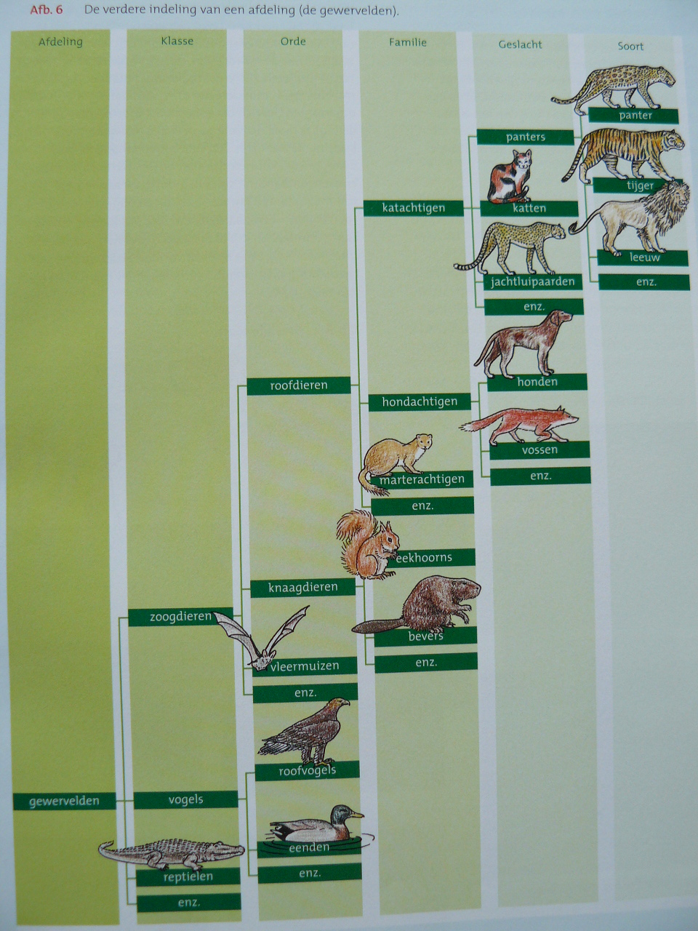
Ordening naar verwantschap:
R-A-K-O-F-G-S:
Alle levende wezens op aarde →
Rijken →
Met Afdelingen → met Klassen →
met Ordes → met Families →
Met Geslachten → met Soorten
Alleen belangrijk:
Geslachten en Soorten

Slide 7
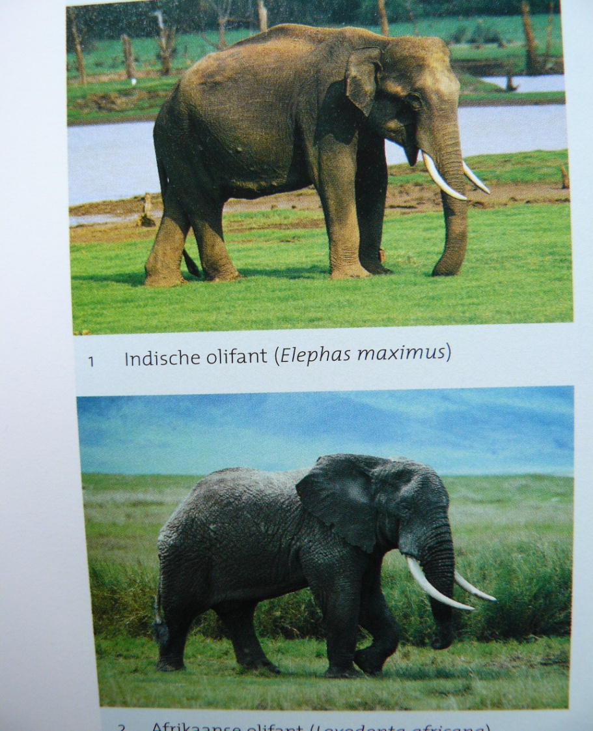
Wat is een soort?
Soort:
Groep organismen die
Veel dezelfde kenmerken hebben
Zich onderling kunnen voortplanten
En vruchtbare nakomelingen krijgen.
← Dezelfde soort?

Slide 8
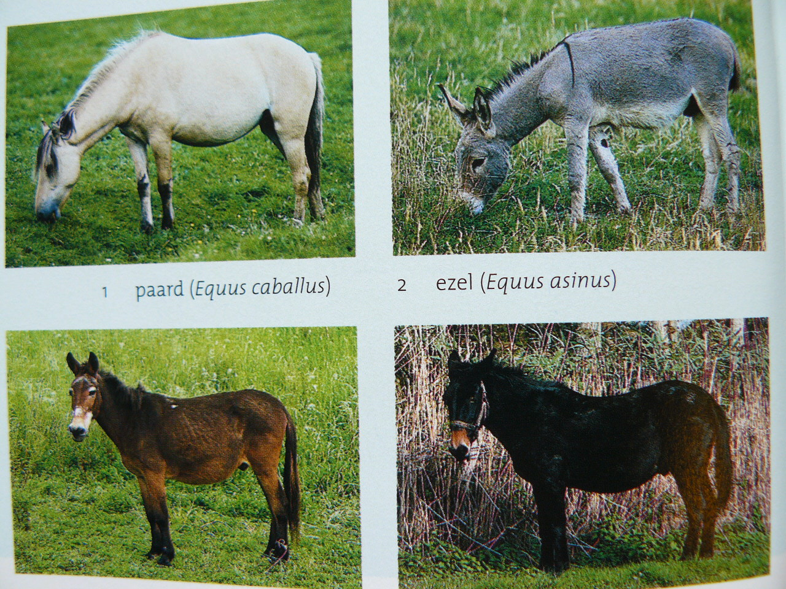
Paard X ezel → muilezel.
Paard en ezel vormen één soort?

Slide 9
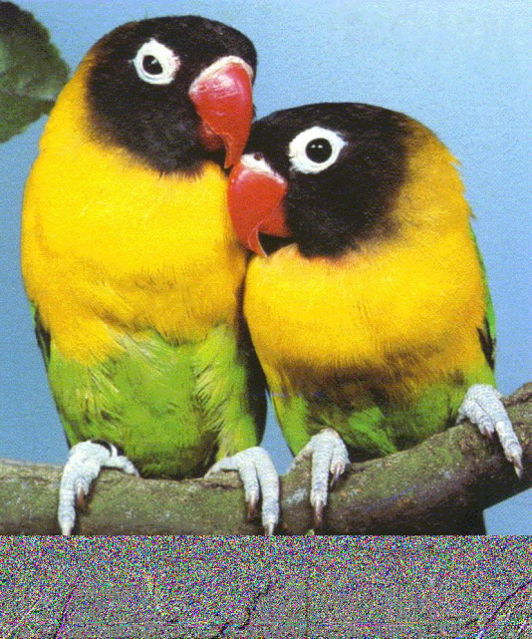
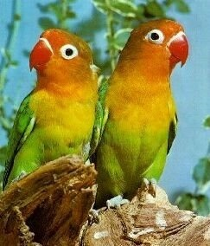
De wetenschappelijke naamgeving = binaire naamgeving
Agapornis = GESLACHTsnaam
Personatus = SOORTnaam
Een derde naam geeft het RAS aan: Agapornis personatus Fischerie

Slide 10
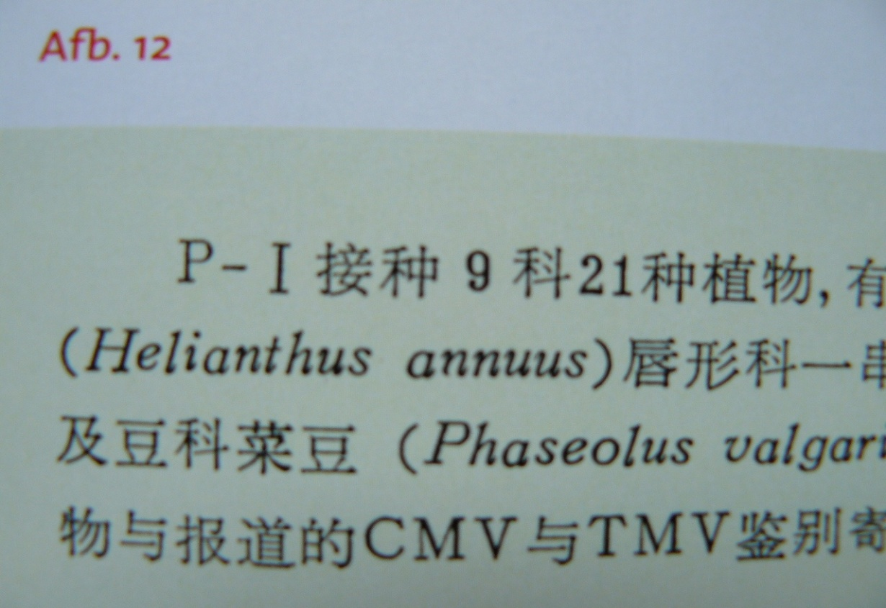
Binaire naamgeving = internationaal
Geslachts- en soortnaam

Slide 11
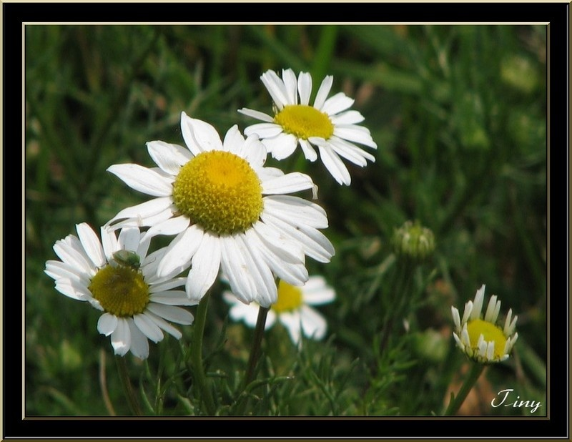
Het madeliefje, Bellis perennis L.
De L. staat voor de naamgever: Linnaeus.

Slide 12
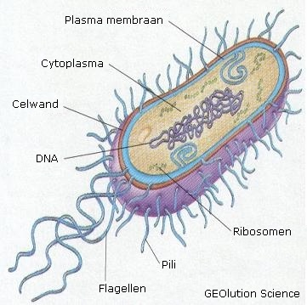
Prokaryoten: Bacteriën.
Kleine cellen 1-10 µm.
( 1 µm = 1/1000 mm)
Géén kern, één chromosoom
Sommigen hebben plasmiden
Celwand aanwezig.
Géén mitochondriën en ER.
Deling (mitose) ongeslachtelijk
Meeste heterotroof
enkele autotroof.

Slide 13
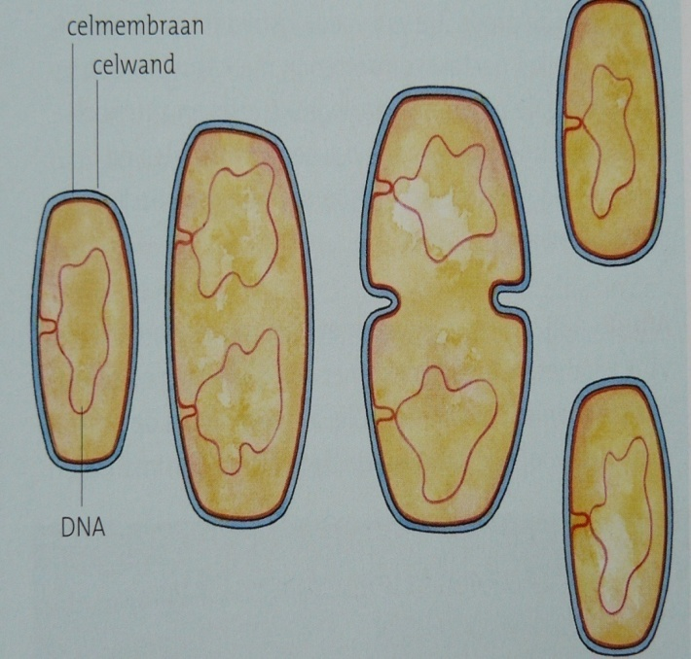
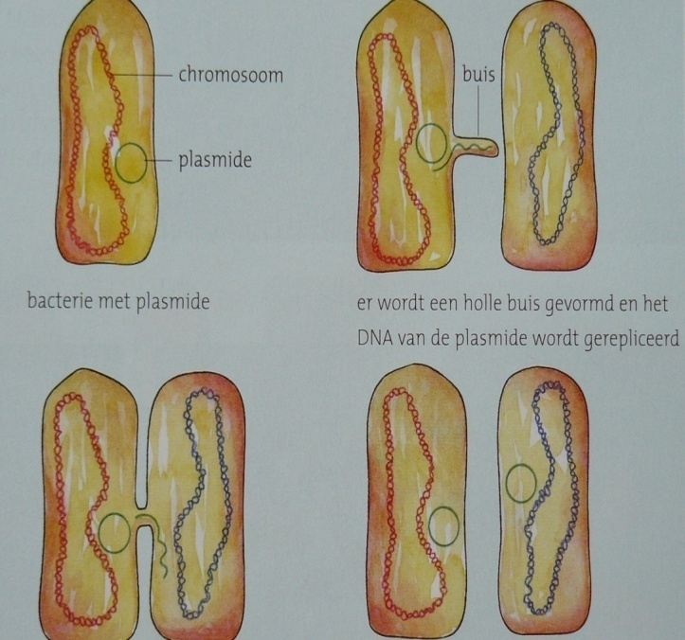
Voortplanting:
Deling: Uitwisselen van DNA:

Slide 14
Reducenten
Meeste bacteriën bezitten geen chlorofyl
Cyanobacteriën vormen aparte groep binnen domein bacteriën
Bevatten chlorofyl en blauwe pigmenten
Vandaar blauwalgen genoemd
Blauwgroene kleur in water?
Waterbloei
Voeden zich met dode resten van organismen
Daarbij zetten ze organische stoffen om in anorganische stoffen

Slide 15
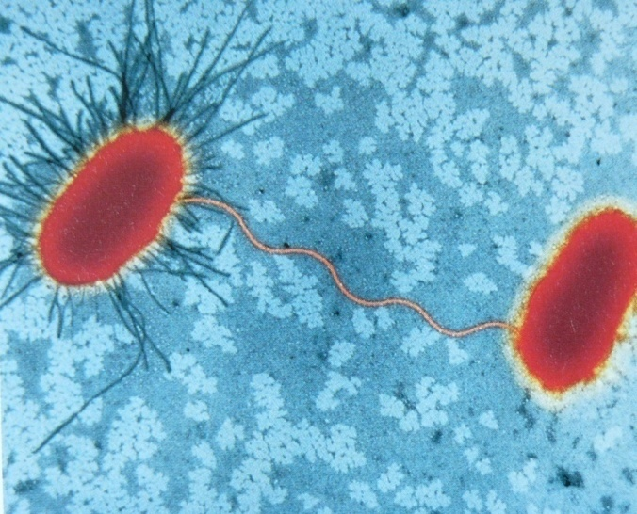
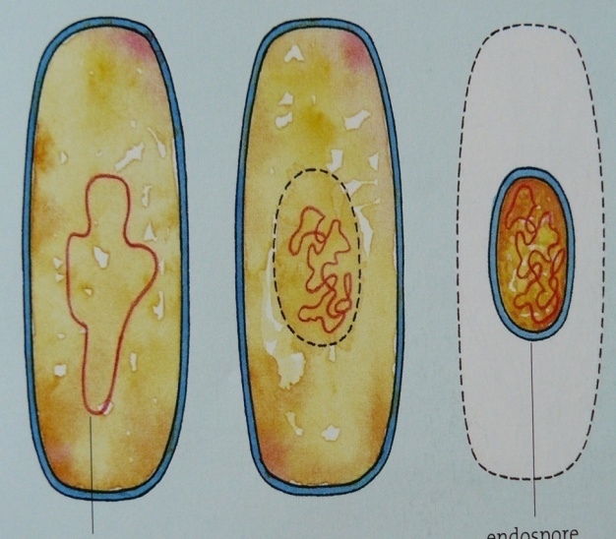
Grotere kans op overleven: uitwisselen DNA:
Conjugatie afb. 66 blz. 119
Vorming van sporen:

Slide 16
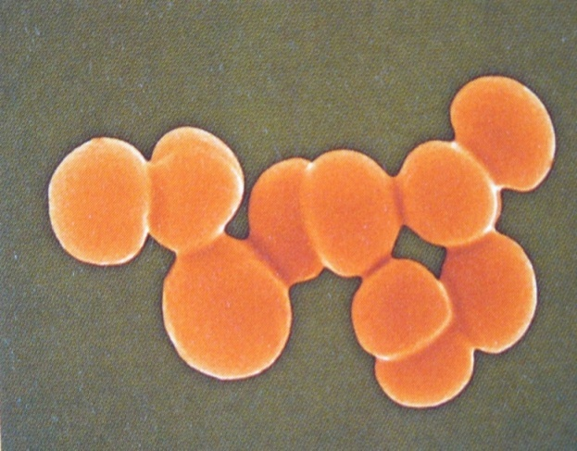
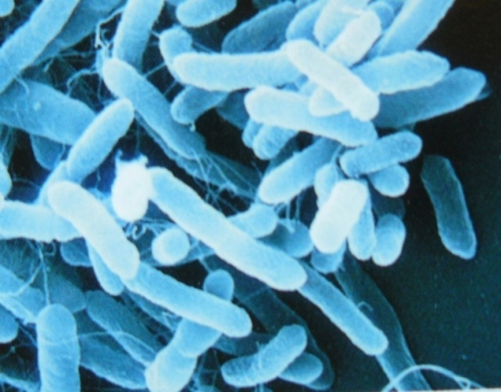
Voorbeelden van Bacteriën:
Coccen:
Stafylococcen:

Slide 17
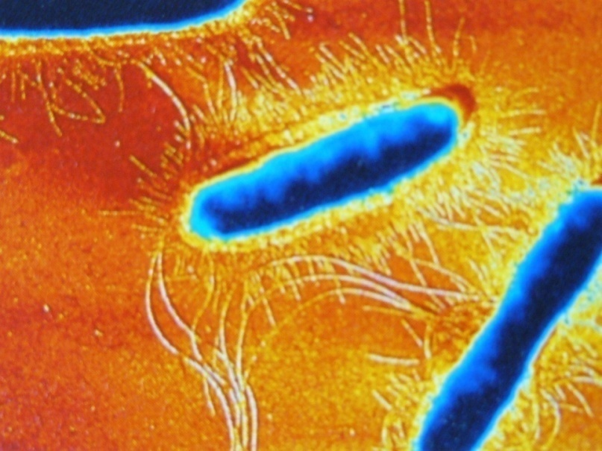
Schadelijk en nuttig.
Bacteriën zijn reducenten.
Het zijn ziekteverwekkers.
Ze kunnen gifstoffen maken (botuline).
Bestrijden met antibiotica.
MRSA = ziekenhuisbacterie.
Vleesetende bacteriën.

